Slide 1


Final Project-1
Lecture 6
PMG496/ MGM496
Suggested Project Structure & Table of contents

Slide 2


Session Outline
Suggested Project Structure
Table of contents
How to Read a Paper

Slide 3
Understanding the Difference Between Undergraduate and Graduate Projects

Slide 4
Criteria | Undergraduate Thesis Project | Graduate Thesis Project
Academic Level | Bachelor's Degree Program | Master's or Doctoral Program
Scope of Study | Typically narrower in scope | Can cover a broader range of topics or delve deeper into a specific area
Originality | Emphasis on learning research skills and techniques | Requires original contributions to the field of study

Slide 5
Criteria | Undergraduate Thesis Project | Graduate Thesis Project
Length of Project | Generally shorter in length | Longer and more comprehensive
Idea | Does not include a new idea | May include original research or new contribution
Evaluation | Does not usually evaluate every assignment | Typically evaluates each assignment thoroughly
Duration | Typically completed over two semesters | Typically completed over one semester

Slide 6
المعايير | مشروع بحث التخرج للبكالريوس | مشروع بحث التخرج للماجستير والدكتوراة
المستوى الأكاديمي | برنامج درجة البكالوريوس | برنامج الماجستير أو الدكتوراه
نطاق الدراسة | عادة ما تكون أضيق في النطاق | يمكن أن تغطي نطاقًا أوسع من المواضيع أو تتعمق في منطقة معينة
الأصالة | التركيز على تعلم مهارات وتقنيات البحث | يتطلب مساهمات أصلية في مجال الدراسة

Slide 7
المعايير | مشروع بحث التخرج للبكالريوس | مشروع بحث التخرج للماجستير والدكتوراة
طول المشروع | عموما أقصر في الطول | أطول وأشمل
الفكرة | لا يتضمن فكرة جديدة | قد يتضمن بحثًا أصليًا أو مساهمة جديدة
التقييم | لا يتم عادةً بتقييم كل مهمة | عادةً ما يتم بتقييم كل مهمة بدقة
الفترة الزمنية | تكتمل عادةً خلال فصل دراسي واحد | قد تستغرق سنوات

Slide 8

Suggested Project Structure
هيكل المشروع المقترح

Slide 9
Suggested Project Structure
Chapter 1: Introduction
Chapter 2: Literature Review
Chapter 3: Research Methodology
Chapter 4: Statistical Analysis
Chapter 5: Findings` Discussion and Conclusion

Slide 10
Chapter 1: Introduction
Chapter 2: Literature Review
Chapter 3: Research Methodology
Chapter 5: Findings` Discussion & Conclusion`
Chapter 4: Statistical Analysis

Slide 11
هيكل المشروع المقترح:
الفصل الأول: الأطار العام للدراسة
الفصل الثاني: الأطار النظري
الفصل الثالث: منهجية البحث
الفصل الرابع: التحليل الإحصائي
الفصل الخامس: المناقشة والخاتمة

Slide 12
الفصل الأول: الإطار العام للدراسة
الفصل الثاني: الإطار النظري
الفصل الثالث: منهجية البحث
الفصل الخامس: مناقشة النتائج والخاتمة
الفصل الرابع: التحليل الاحصائي

Slide 13
Creating a Table of Contents in Word
إنشاء جدول محتويات في الوورد

Slide 14
Creating a Table of Contents in Word
Click on "References" tab
Select "Table of Contents"
Choose a style
Update table if needed

Slide 15
إنشاء جدول محتويات في الوورد
انقر فوق علامة التبويب "المراجع".
حدد "جدول المحتويات"
اختر النمط
تحديث الجدول إذا لزم الأمر

Slide 16


Slide 17
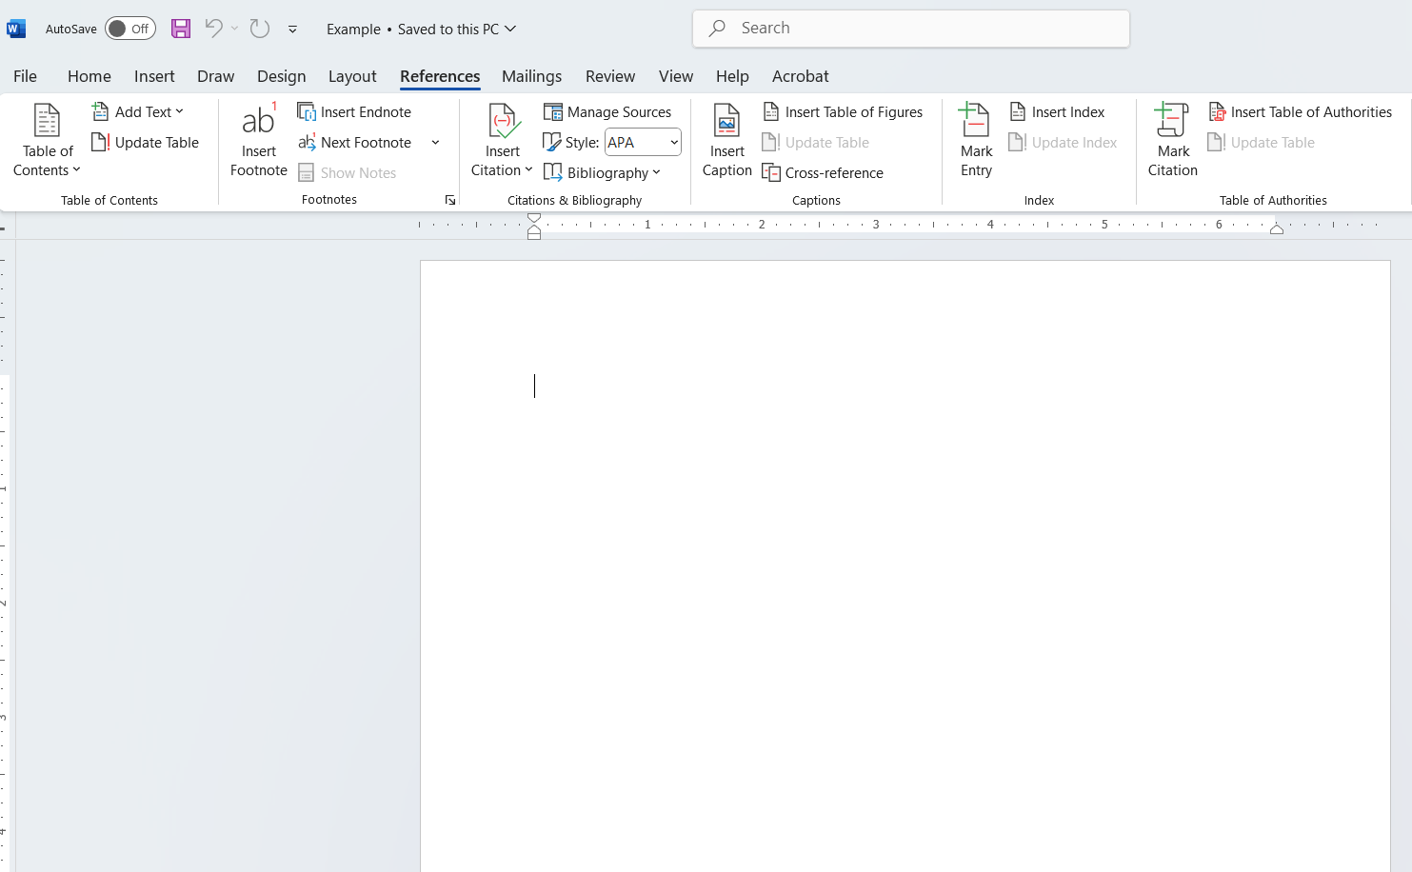
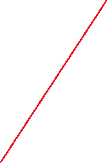


Slide 18
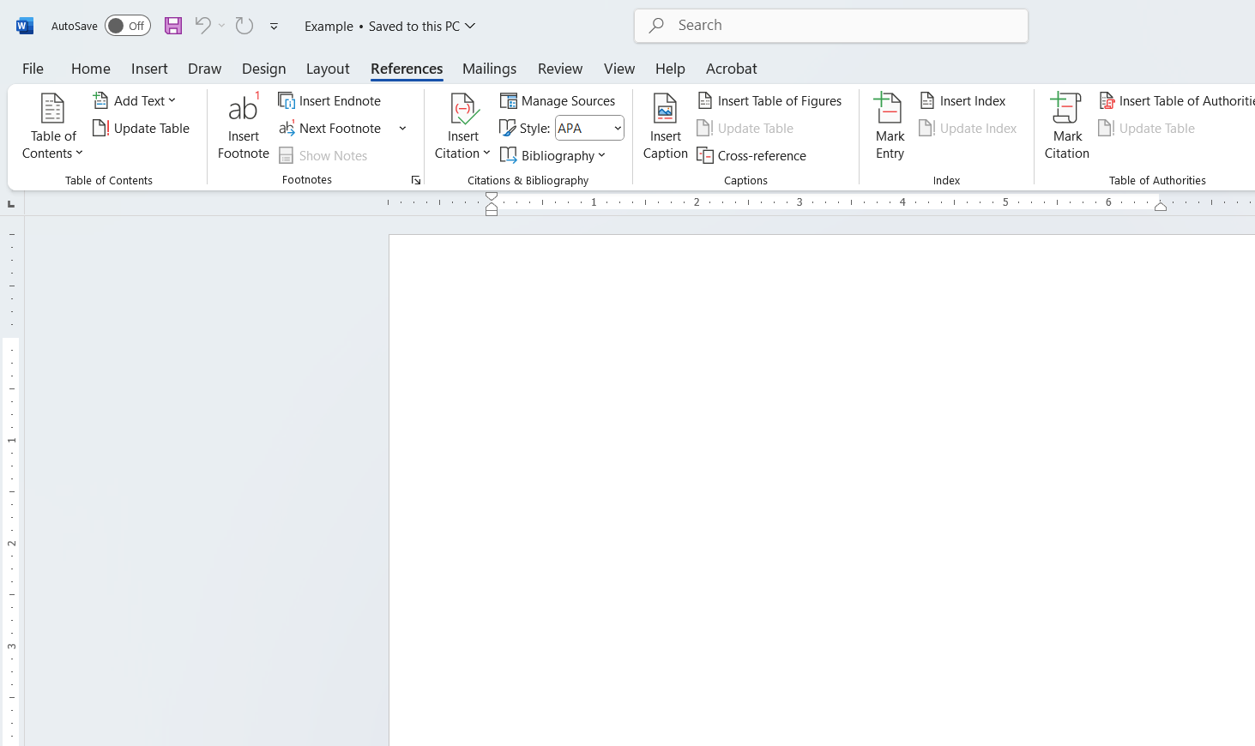



Slide 19
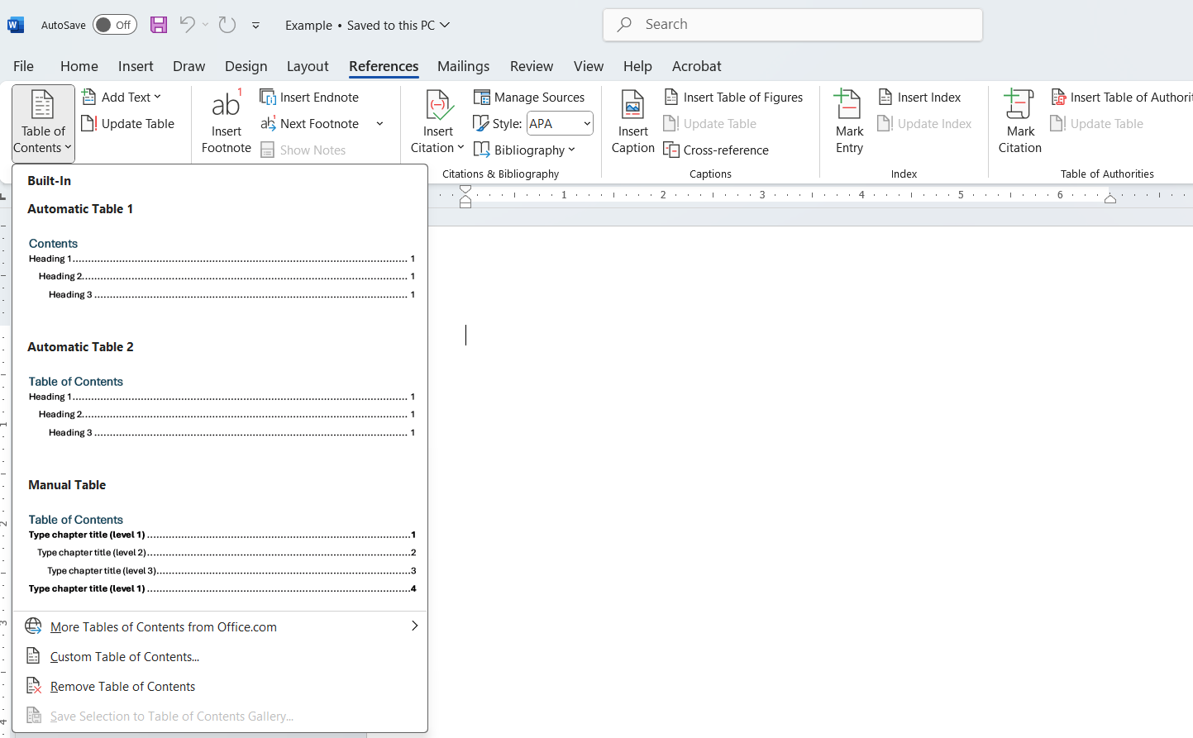


Slide 20
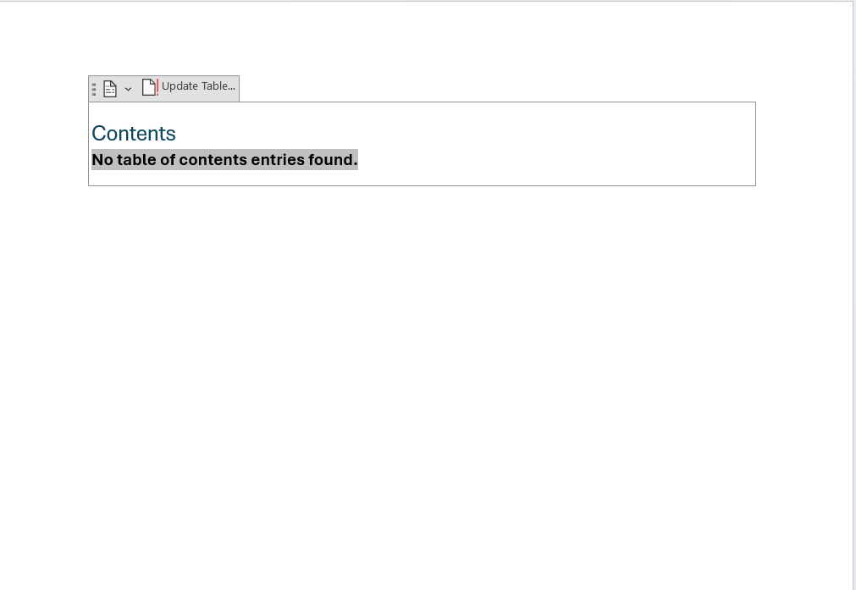


Slide 21
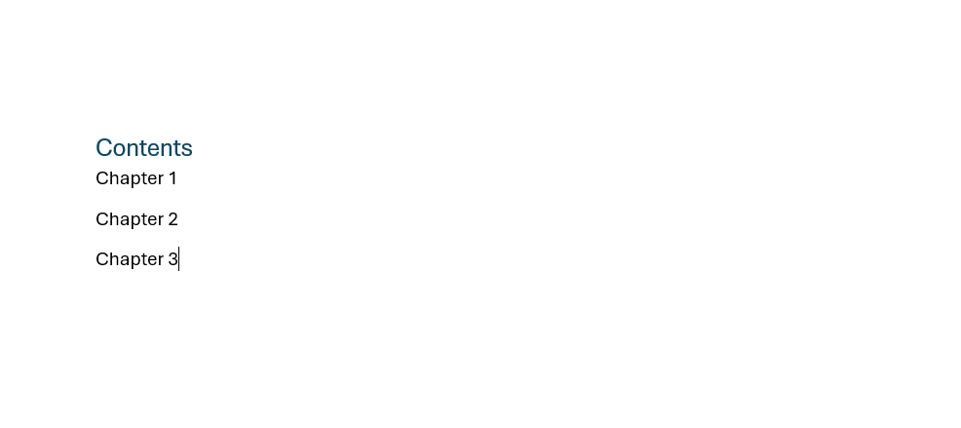

Slide 22
جدول المحتويات هو عنصر أساسي في أي بحث أكاديمي أو رسالة علمية، حيث يوفر للقارئ نظرة شاملة على هيكل البحث، مما يسهل عملية الوصول إلى المعلومات بسرعة وكفاءة. وتكمن أهميته في النقاط التالية:
توفير التنظيم والوضوح
  يساعد في تنظيم محتويات البحث بشكل منطقي، مما يسهل على القارئ التنقل بين الفصول والمباحث بسهولة.
تسهيل الوصول إلى المعلومات
  يمكن للقارئ العثور بسرعة على القسم أو الفصل الذي يحتاج إليه دون الحاجة إلى قراءة البحث بأكمله.
تحسين تجربة القارئ
  يجنب القارئ الضياع بين الصفحات، خاصة في الأبحاث الطويلة أو الرسائل العلمية التي تحتوي على العديد من الفصول والجداول والملاحق.

Slide 23
  4.إبراز التسلسل المنطقي
  يعكس الهيكل المنهجي للبحث، مما يساعد على فهم تدفق المعلومات وكيفية ربط الأجزاء ببعضها البعض.
5.أداة للمراجعة والتدقيق
  يمكن للباحث استخدامه لمراجعة البحث والتأكد من أن جميع الفصول والعناوين الفرعية متسقة ومترابطة.
6.المساعدة في التنسيق الأكاديمي
  تلتزم العديد من الجامعات والمجلات الأكاديمية بمعايير تنسيق معينة، ويعد جدول المحتويات جزءًا أساسيًا من هذه المعايير.
باختصار، جدول المحتويات ليس مجرد قائمة بالعناوين، بل هو خريطة إرشادية تسهل على القارئ فهم البحث والوصول إلى المعلومات المطلوبة بسرعة.

Slide 24
How to Read a Paper
كيف تقرأ بحث

Slide 25
THE THREE-PASS APPROACH
The first pass:
The first pass is a quick scan to get a bird’s-eye view of the paper.
You can also decide whether you need to do any more passes.
This pass should take about five to ten minutes

Slide 26
THE THREE-PASS APPROACH
التمريرة الأولى:
التمريرة الأولى عبارة عن مسح سريع للحصول على رؤية شاملة للورقة.
يمكنك أيضًا أن تقرر ما إذا كنت بحاجة إلى إجراء المزيد من التمريرات.
يجب أن يستغرق هذا المرور حوالي خمس إلى عشر دقائق

Slide 27
THE THREE-PASS APPROACH
The second pass
In the second pass, read the paper with greater care, but ignore details such as proofs.
It helps to jot down the key points, or to make comments in the margins, as you read.

Slide 28
THE THREE-PASS APPROACH
التمريرة الثانية
في التمريرة الثانية، اقرأ الورقة بعناية أكبر، لكن تجاهل التفاصيل مثل البراهين.
من المفيد تدوين النقاط الرئيسية، أو تقديم تعليقات على الهوامش، أثناء القراءة.

Slide 29
THE THREE-PASS APPROACH
The third pass
To fully understand a paper, particularly if you are reviewer, requires a third pass.
The key to the third pass is to attempt to virtually re-implement the paper: that is, making the same assumptions as the authors, re-create the work.
By comparing this re-creation with the actual paper, you can easily identify not only a paper’s innovations, but also its hidden failings and assumptions.
This pass requires great attention to details

Slide 30
THE THREE-PASS APPROACH
التمريرة الثالثة
لفهم الورقة بشكل كامل، خاصة إذا كنت مراجعًا، يتطلب الأمر تمريرة ثالثة.
المفتاح للمرور الثالث هو محاولة إعادة تنفيذ الورقة فعليًا: أي، وضع نفس الافتراضات التي طرحها المؤلفون، وإعادة إنشاء العمل.
ومن خلال مقارنة عملية إعادة الإنشاء هذه مع الورقة الفعلية، يمكنك بسهولة التعرف ليس فقط على ابتكارات الورقة البحثية، ولكن أيضًا على إخفاقاتها وافتراضاتها الخفية.
يتطلب هذا المرور اهتمامًا كبيرًا بالتفاصيل

Slide 31
ملاحظات
أثناء مراجعة المشاريع التي تم تسليمها ، وجدت بعض الملاحظات:
بعض المشاريع لا تلتزم بالنموذج المخصص لكتابة المشروع.
بعض المشاريع لا تلتزم بتنسيق المراجع كما تم شرحه في المحاضرات السابقة.
يرجى التحسين في التسليمات القادمة.

Slide 32


Thank You

